Slide 1
Гігієна хворого
Підготували
Жарова Ольга
Гречка Софія
11-А

Slide 2
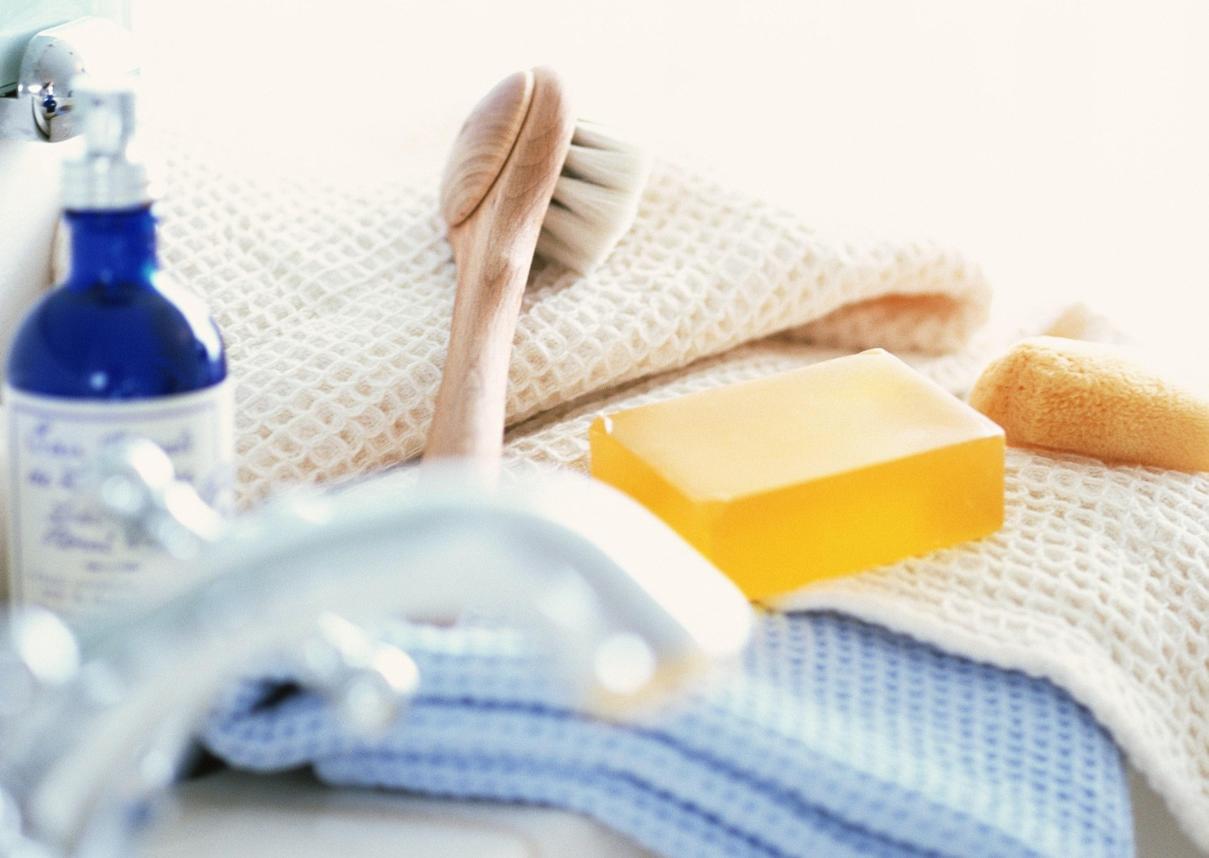
Одне з найважливіших умов збереження здоров'я є дотримання правил особистої гігієни. Ще великої ваги набуває особиста гієна для хворих, ослаблених людей.

Slide 3

Дотримання особистої гігієни хворими сприяє поліпшенню їхнього якнайшвидшого одужанню і попереджає розвиток багатьох ускладнень.

Slide 4
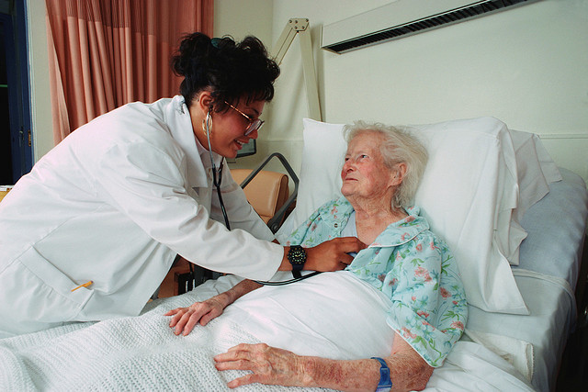
Основним місцем перебування хворого в лікувальному закладі є ліжко. Залежно від стану хворого і лікарських призначень його положення може бути активним, пасивним і вимушеним.

Slide 5
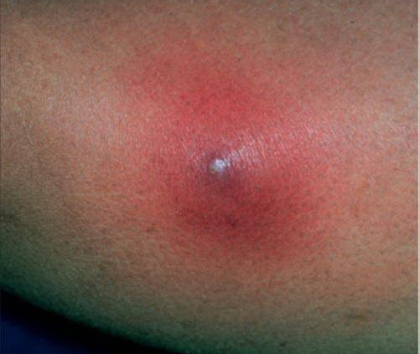
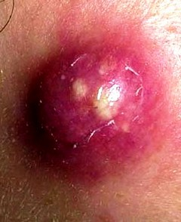
Хворим з мимовільним сечовипусканням і іншими виділеннями під простирадла підкладають клейонку. Неохайна постіль, брудне, в складках постільна білизна часто можуть бути причиною появи пролежнів і гнійничкових захворювань шкіри у слабких хворих. Ліжко хворих не менше 2 разів на добу потрібно перестилати.

Slide 6
Зміну простирадла у тяжкохворих виробляють зазвичай одним з наступних двох способів:
1) За першим способом хворого повертають на бік до одного з бічних країв ліжка. Брудну простирадло згортають у напрямку до хворого, а потім чисте простирадло, скачану валиком в довжину, розкочують по матрацу та її валик укладають поруч з валиком брудної простирадла. Хворого повертають через обидва валика на іншу сторону ліжка, вже вкриту чистим простирадлом, після чого знімають брудне простирадло і повністю розгортають валик чистого простирадла.

Slide 7
2)За другим способом по черзі піднімають ноги і таз хворого і у напрямку до його голові згортають валиком брудне простирадло, а замість неї розгортають згорнуту в поперечний валик чисте простирадло. Потім піднімають тулуб хворого, знімають брудне простирадло і на її місце розкочують другу половину чистого простирадла. За наявності двох санітарів при зміні постільної білизни краще всього на цей час перекласти хворого на каталку.

Slide 8
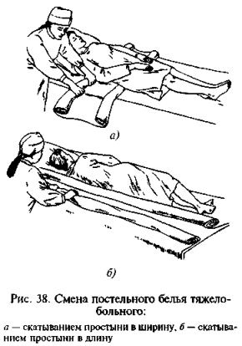

Slide 9
Зміна сорочки у тяжкохворого
Хворого піднімають над подушкою, позаду знизу піднімають сорочку до потилиці, знімають її через голову, а потім по черзі вивільняють рукави. При надяганні сорочки надходять навпаки. Спочатку по черзі втягають руки в рукави, а потім надягають сорочку через голову і розправляють вниз. При хворий руці знімають рукав сорочки зі здоровою рукою, а потім з хворої, а надягають рукав раніше на хвору руку, а потім на здорову. Для зручності рекомендується важкохворим надягати сорочки типу дитячих сорочечок.

Slide 10
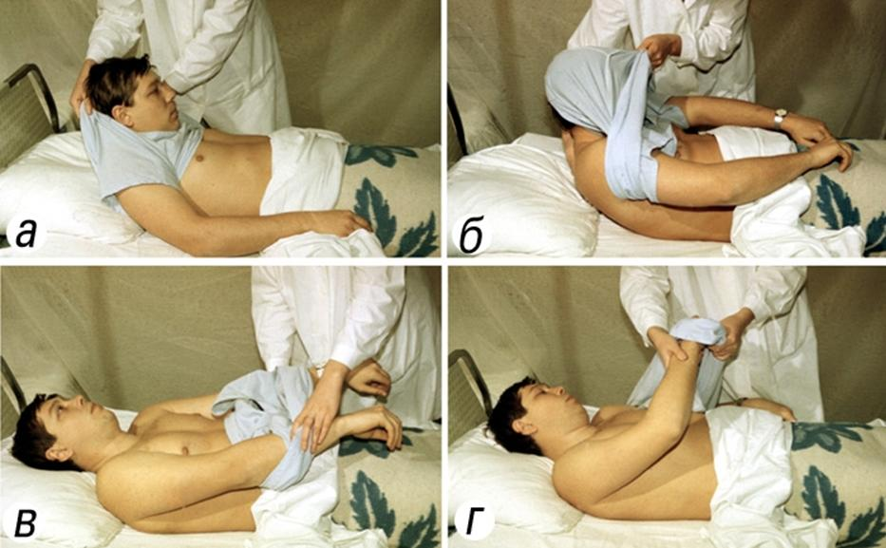

Slide 11

Догляд за шкірою
Шкіра відіграє велику роль у життєдіяльності людини. Вона бере участь у терморегуляції організму, виділення з потом продуктів обміну речовин, регуляції нервових процесів і т.д.

Slide 12
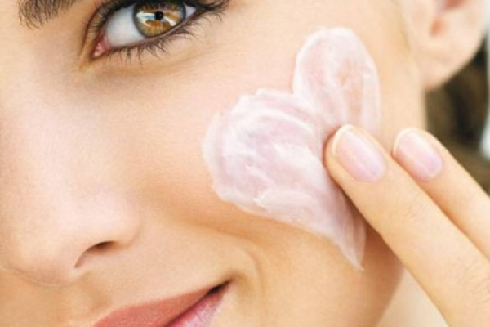
Разом з тим шкіра легко забруднюється, що веде до ослаблення її функцій і може викликати гнійничкові й інші захворювання шкіри. Забруднення може сприяти і посилене потіння. Догляд за шкірою хворого має велике значення для його якнайшвидшого одужання.

Slide 13
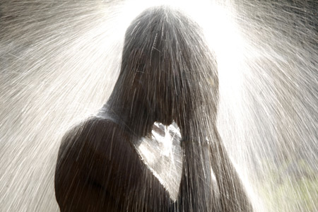
Для підтримки потрібної чистоти тіла хворий один раз на тиждень і не рідше одного разу на 10 днів приймає гігієнічну ванну або душ при температурі води 36-38°С. Миття впроводять милом і мочалкою (губкою), які зберігають у дезінфікуючому розчині (2% розчин карболової кислоти, 1% розчин хлораміну та ін.) Ванну до і після миття кожного хворого ретельно миють і обполіскують дезінфікуючими розчинами.

Slide 14
Хворий миється за допомогою санітарки або під контролем медичної сестри. Особливо ретельно миють пахові і пахвові області, промежину і волосисті частини тіла. При наявності протипоказань до прийняття ванни хворого обтирають вологим рушником, змоченим водним розчином спирту або одеколону.

Slide 15
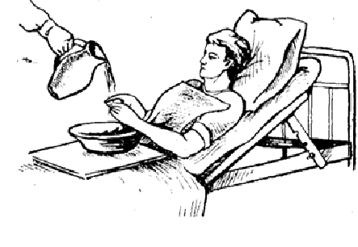
Під контролем медичного персоналу хворі самі або за допомогою санітарки щодня вранці і ввечері миють обличчя, шию і руки; руки миють також перед кожним прийомом їжі і після відвідин убиральні. Слабким хворим обличчя і руки обтирають вологим рушником (змоченим у воді).

Slide 16
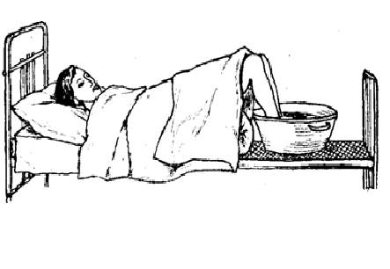
Рекомендується один раз на 3-4 дні робити їм у положенні лежачи ножні ванни в тазу, поставленому на ліжко. При схильності до пітливості ноги миють щоденно і після миття присипають тальком або іншими засобами.

Slide 17
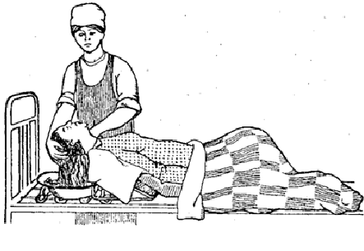
Догляд за волоссям та нігтями
При надходженні хворого до лікарні йому стрижуть волосся. При незгоді волосся можуть бути збережені. При цьому волосся на голові слід мити щотижня (навіть слабким хворим). Якщо хворий слабкий, то волосся миє санітарка. Після миття з милом волосся насухо витирають рушником і ретельно розчісують. При наявності вошей волосся стрижуть обов'язково.
Нігті на руках і ногах у всіх хворих коротко підстригають, щоб під ними не допускати накопичення бруду. Слабким хворим це робить медсестра.

Slide 18
Догляд за порожниною рота
Протягом дня в порожнині рота на слизовій оболонці, зубах і між ними скупчуються слиз і частинки їжі, в яких розмножуються численні мікроби, нерідко хвороботворні. Порожнину рота і зуби, особливо у хворих, повинні утримуватися в чистоті. Для цього активні хворі самостійно вранці при умовно і перед відходом до сну чистять зуби щіткою з допомогою зубної пасти (порошку) і ретельно прополіскують рот водою. Рекомендується також полоскати рот після кожного прийому їжі.

